Slide 1
PORTAL DE AUTO-ATENDIMENTO
Apresentado por:
Data:
Fernando Vasconcelos
01/06/2023

Slide 2
Objetivo
O empoderamento dos clientes internos.
Notes:
Minutos preciosos perdidos em espera telefônica na Central de Serviços e a falta de autonomia para administrar as ferramentas tecnológicas do dia a dia foram alguns dos motivos que levaram o MPMT a busca de processos e tecnologias que melhorassem o cotidiano de todos os membros e servidores da instituição.

Slide 3
No começo...
Canais de atendimento disponíveis
Página web GLPI
Telefone
e-mail
Canal prioritário
Canal secundário
Pouco utilizado - sem customização

Slide 4
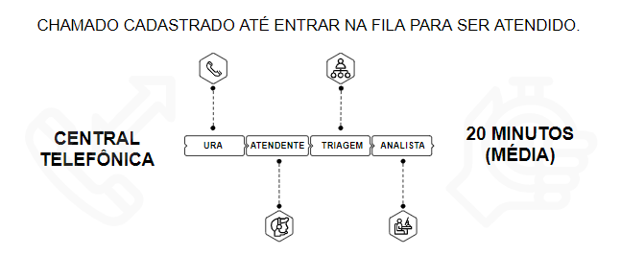
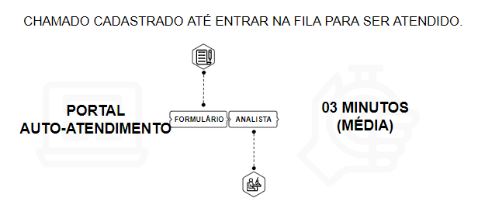
Redução do tempo
de atendimento

Slide 5
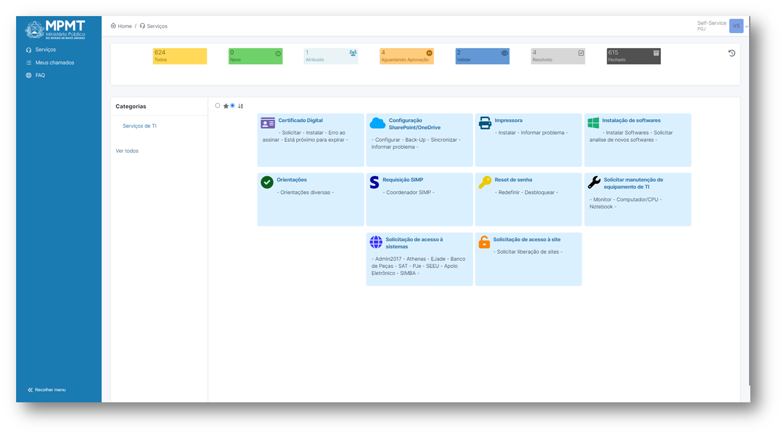
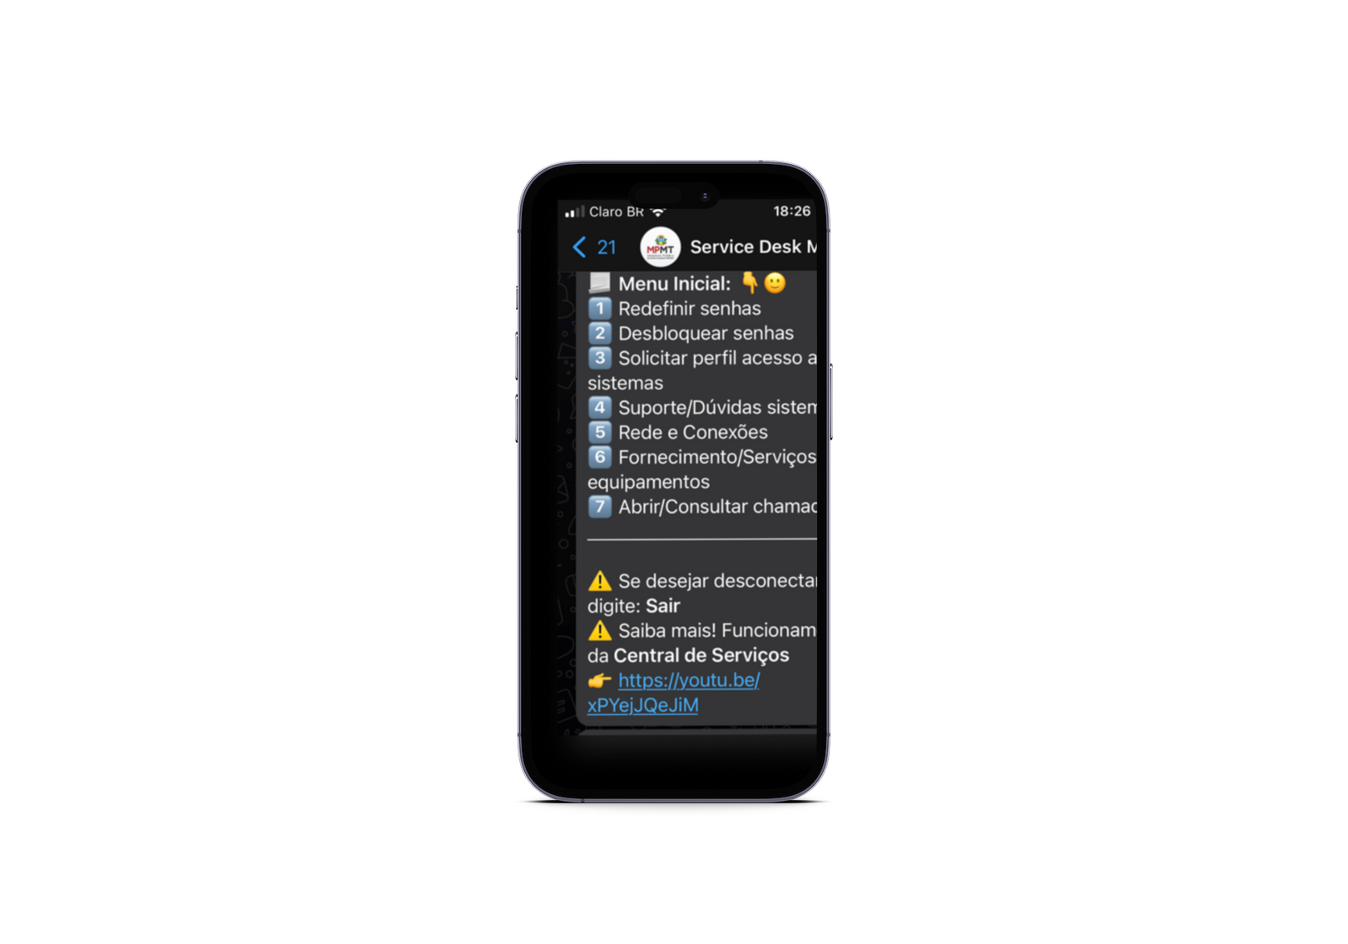
Novos canais de atendimento

Slide 6
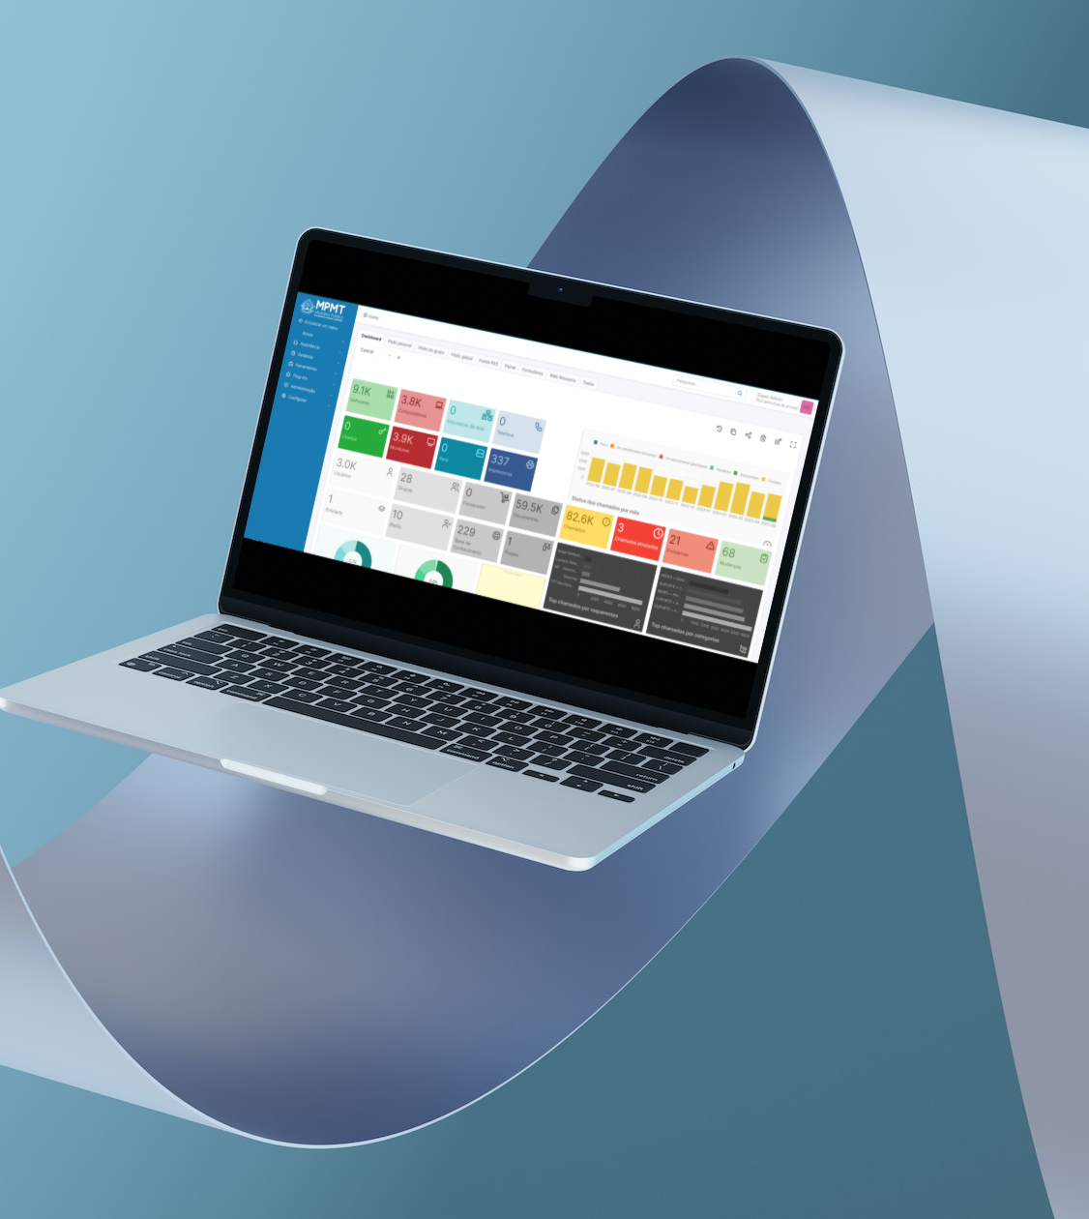
COMPORTAMENTOS
DATA INJECTION
FUSION INVENTORY
FORM CREATOR
PAINEL
RELATÓRIOS
WEB RESOURCES
OAUTH IMAP
PLUGINS ATIVOS

Slide 7
Integrações
94 firewalls | 57 sistemas
93 roteadores | 9 servidores
233 Hosts VM (memória, CPU, disco e reboots) | 200 Switches
Média de chamados gerados automaticamente = 28 chamados/ dia.

Slide 8
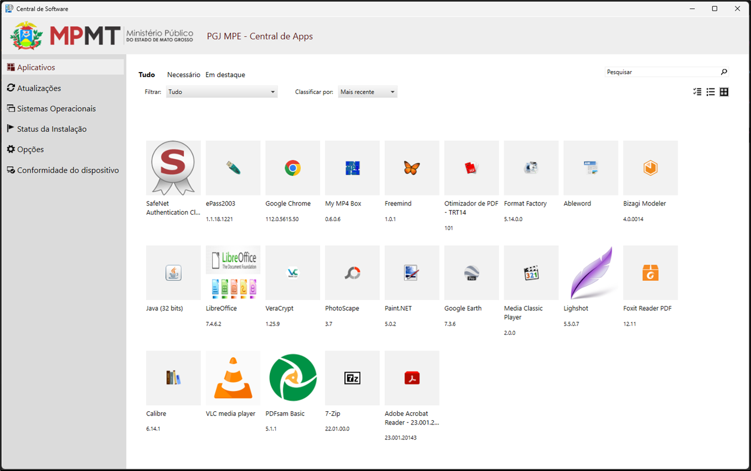
Integrações
Mais autonomia e praticidade.
Notes:
Integrando diversas outras ferramentas contidas em nosso parque tecnológico o usuário passa a ter permissão na instalação de softwares homologados e desbloqueio de senhas, por exemplo. Além disso, ao abrir um novo chamado uma base de conhecimento intuitiva é disponibilizada para que incidentes corriqueiros possam ser solucionados pelo próprio demandante.

Slide 9
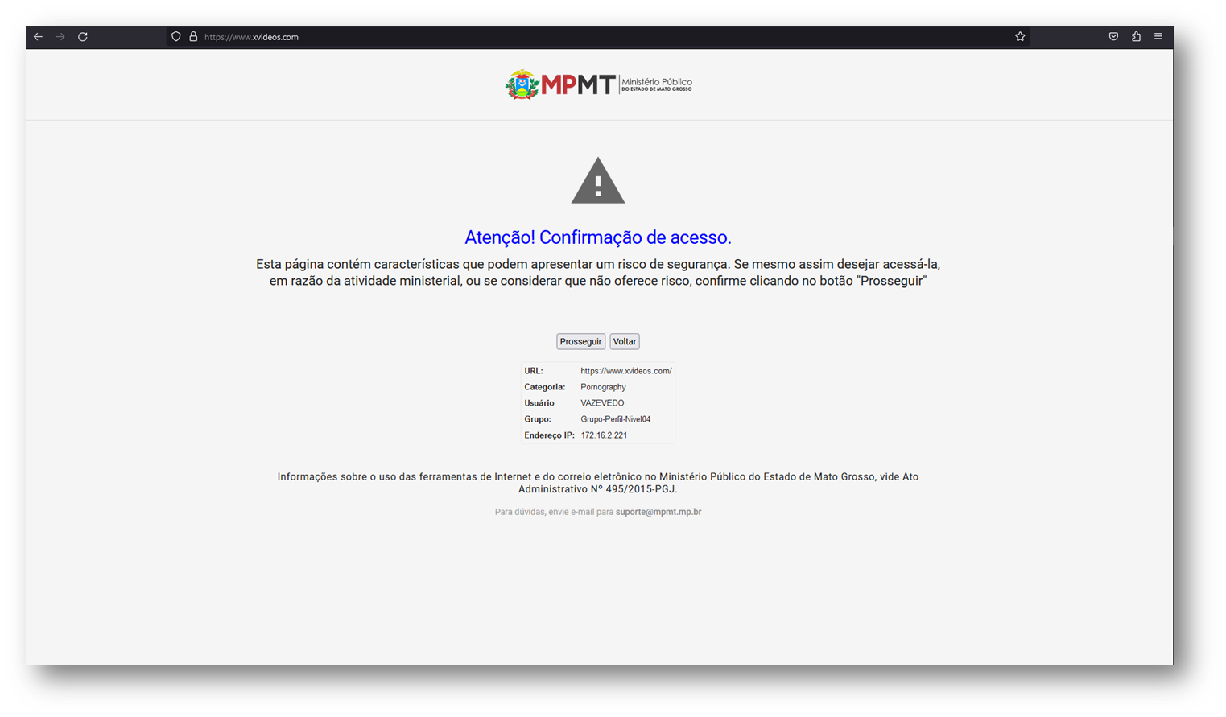
Integrações
Requisições automáticas para desbloqueio de sites

Slide 10
Indicadores
Chamados gerados automaticamente
Pesquisa de satisfaçao
79%
97,92%
Período de referência - 1º trim. 2023

Slide 11
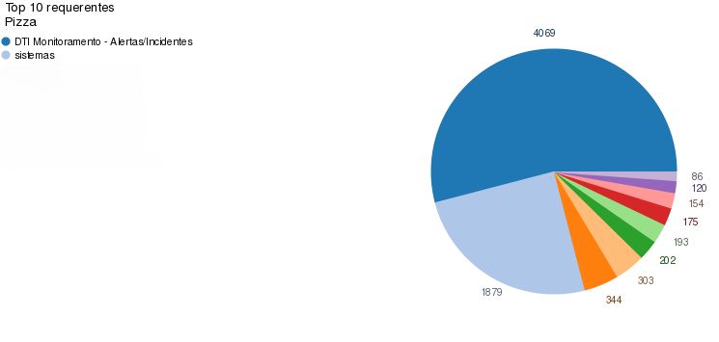
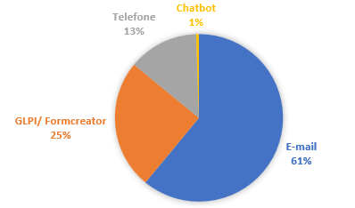
Indicadores
79% dos chamados foram gerados automaticamente no 1º trimestre de 2023
Cenário atual - Canais de comunicação

Slide 12
NOSSAS CONQUISTAS
2020
Implantaçao novo ITSM
2021
Novo canal de comunicação (Chatbot)
2022
Melhoria de processos e novas integrações
2023
Novo Portal e Expansão da solução para outras áreas

Slide 13
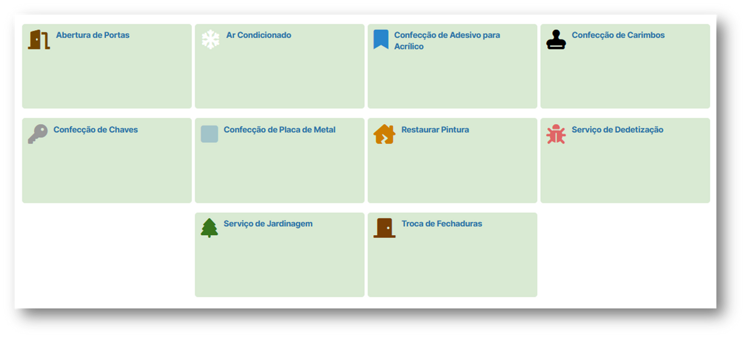
Próximos passos
Ampliação da solução para outros departamentos.

Slide 14
Obrigado.

